Slide 1
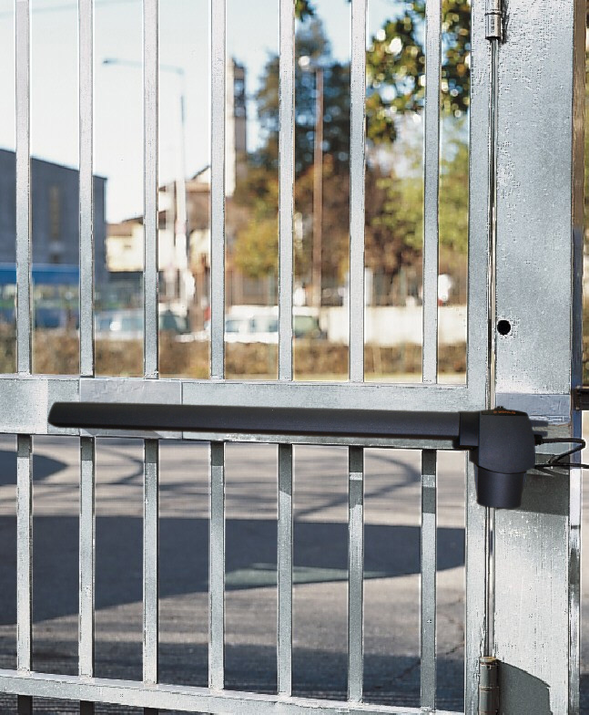
ПРИВОДЫ
РАСПАШНЫХ ВОРОТ

Slide 2
Привод G-BAT
Простой
Принцип Эйнштейна «все гениальное – просто» заложен в конструкцию G-BAT еще на стадии проектирования прототипа. Принцип подтвержден - G-BAT гениален и прост
Модель
Усилие, н
Длина створки, м
Интенсивность, циклов в час
G-BAT 300
3500
3
>30
G-BAT 400
3500
4
>25
G-BAT 324
3000
3
>100
Надежный
BAT - самый первый привод, с которого началась история Casali automatica, а затем и Genius s.p.a. в России.
За 14 лет работы BAT, а теперь его новая версия G-BAT, убедительно доказал высшую степень эксплуатационной надежности
G-BAT 424
3000
4
>75
Выгодный
Выгодное решение для автоматизации практически любых ворот по самой привлекательной цене!
ЗАЩИТНЫЙ КОЖУХ
6100254 (опция)
для G-BAT 300, 324
сталь с порошковым покрытием
Препятствует воздействию атмосферных осадков, в том числе и образованию наледи. Это весьма и весьма положительно влияет на долговечную и бесперебойную работу приводов

Slide 3
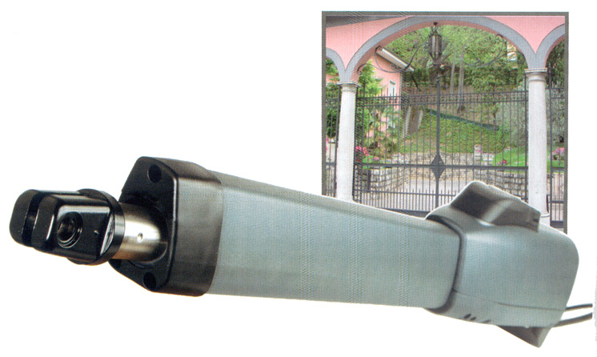
Привод Mistral
Универсальный
Широкий ассортимент приводов Mistral включает модели с концевыми выключателями. Благодаря им привода могут работать и на воротах без упоров
Модель
Усилие, н
Длина створки, м
Интенсивность, циклов в час
MISTRAL 300
3000
3
>30
MISTRAL 400
3000
4
>25
MISTRAL 324
2800
3
>100
Функциональный
Блок управления BRAIN 592 обеспечивает широчайший арсенал функциональных возможностей приводов серии Mistral
MISTRAL 424
2800
4
>75
MISTRAL 300 LS
3000
3
>30
MISTRAL 400 LS
3000
4
>25
MISTRAL 324 LS
2800
3
>100
MISTRAL 424 LS
2800
4
>75
* LS- встроенные концевые выключатели
Эстетичный
Горизонтальное расположение моторредуктора позволило придать Mistral чрезвычайно эстетичный вид Переход от четких углов технократических конструкций к плавным природным формам позволяют вписать Mistral в любой экстерьер ворот

Slide 4
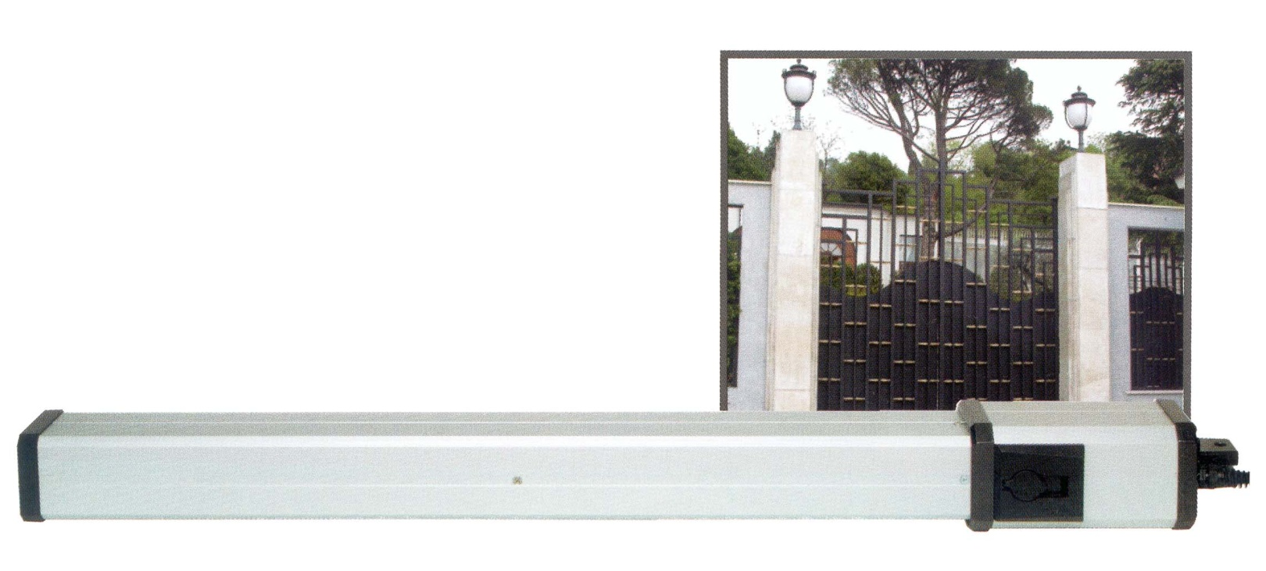
Привод Linear
Мощный
Мощный двигатель и надежный, компактный планетарный редуктор обеспечивает приводу колоссальное усилие до 4000 Н
Модель
Масса створки, кг
Длина створки, м
Интенсивность, циклов в час
LINEAR 300
4000
3
>30
LINEAR 400
4000
4
>24
LINEAR 324
3000
3
>100
LINEAR 424
3000
4
>75
Технологичный
Применение инновационных технологий, продуманных и проверенных конструкторских решений, многоступенчатый контроль качества на производстве и строгий технократичный дизайн корпуса говорят об одном – Linear технологичен
Солидный
Внешний вид привода внушает уважение. Ему под силу любые ворота, но лучше - солидные

Slide 5
Привод Compas
Бытовой
Сочетание комфортного управления, повышенной безопасности, обеспеченных встроенным блоком управления, и следование принципу «все в одном», ставит Compas в линейку приводов для ворот частного пользования
Неприхотливый
Привод неприхотлив к монтажным условиям, установка его очень проста, настройка встроенного блока управления элементарна. Имеет встроенные упоры для ограничения угла хода створок ворот. При установке внутрь корпуса аккумуляторов может долго работать без сетевого питания
Сверхбезопасный
Принцип «виртуального энкодера» позволяет реагировать на самые незначительные препятствия в створках ворот. Применение фотоэлементов с технологией G-WAY повышает уровень безопасности и значительно увеличивает срок работы от аккумуляторных батарей
Модель
Масса створки, кг
Длина створки, м
Интенсивность, циклов в день
COMPAS 24 C
до 310
до 2,5
>80
COMPAS 24
до 310
до 2,5
>80
* С – встроенный блок управления

Slide 6
Привод Trigon
…если другие решения немыслимы
из-за неудобных монтажных условий, и при этом ворота массивны, имеют большую парусность и работают на ветру, если имеют широкий угол открывания, и если есть множество других «если», есть решение – привод Trigon.
Модель
Крутящий момент, н*м
Длина створки, м
Интенсивность, циклов в час
TRIGON
250
3
>30
TRIGON 24
200
3
>100
Концевые выключатели
KIT LS (опция)
Концевой выключатель для приводов серии Trigon
По ситуации применяют 1 или 2 концевых выключателя на 1 привод

Slide 7
Привод Roller
Ловкий
«Ловкость рук и никакого мошенничества» - так говорят про фокусников. Про Roller можно сказать «Ловкость рычагов и никакого мошенничества!», он умеет открывать створку на 180°
Деликатный
во всех отношениях. Подземная установка привода исключает влияние на эстетическую составляющую ворот и окружающего пространства. Элементы системы безопасности и функционал блока управления пощадят самое нежное препятствие в створках ворот
Надежный
как никакой другой. Класс защиты привода IP67 обеспечен конструктивными решениями и позволяет ему буквально жить под водой
Модель
Крутящий момент, н*м
Длина створки, м
Интенсивность, циклов в день
ROLLER
330
3,5
>50
ROLLER 24
300
3,5
>170
* С – встроенный блок управления

Slide 8
Привод ACTION

Slide 9
Привод FOLD

Slide 10
Блок управления BRAIN 574. Возможности. Аксессуары
JA 320
гермобокс
AMIGO
брелоки
AMIGOLD
брелоки
VISION
фотоэлементы
JA 335
6100075
радиоканал Amigo
VEGA
фотоэлементы
JA 337
антенна Amigo
Возможности:
2 независимых выхода подключения приводов
2 независимых входа фотоэлементов
Открыть А
Открыть Б
Стоп
Индикаторная лампа
24В питания аксессуаров
Простое и полное программирование самообучением
Раздельная регулировка усилия каждого привода
Замедление в конечных точках
Работа с притвором
«Калитка «
«Парковка»
«Автозакрывание»
Предварительное включение сигнальной лампы
Тест фотоэлементов
7 алгоритмов работы
ORION
фотоэлементы
BRAVO
брелоки
6100099
радиоканал Bravo
RMG 2
Детектор петли
6100012
антенна Bravo
GUARD
лампа сигнальная
QUICK
Панель с ключом

Slide 11
Блок управления BRAIN 592. Возможности. Аксессуары
JA 320
гермобокс
AMIGO
брелоки
*LS
Концевые выключатели
AMIGOLD
брелоки
Time Coder
энкодер
JA 335
6100075
радиоканал Amigo
Возможности:
2 независимых выхода подключения приводов
2 независимых входа фотоэлементов
Открыть А
Открыть Б
Стоп
Индикаторная лампа
24В питания аксессуаров
4 входа концевых выключателей
вход управления электрозамком
Простое и полное программирование самообучением
Раздельная регулировка усилия каждого привода
Замедление в конечных точках
Работа с притвором
«Калитка «
«Парковка»
«Автозакрывание»
«Разблокировка ригеля»
«Доводка створок для фиксации ригеля»
Предварительное включение сигнальной лампы
Тест фотоэлементов
7 алгоритмов работы
Замок
электромеханический
JA 337
антенна Amigo
VISION
фотоэлементы
BRAVO
брелоки
VEGA
фотоэлементы
6100099
радиоканал Bravo
ORION
фотоэлементы
6100012
антенна Bravo
RMG 2
Детектор петли
QUICK
Панель с ключом
GUARD
лампа сигнальная

Slide 12
Блок управления BRAIN 03. Возможности. Аксессуары
*LS
Концевые выключатели
AMIGO
брелоки
Time Coder
энкодер
AMIGOLD
брелоки
Замок
электромеханический
JA 335
6100075
радиоканал Amigo
Возможности:
2 независимых выхода подключения приводов
2 независимых входа фотоэлементов
Открыть А
Открыть Б
Стоп
Индикаторная лампа
24В питания аксессуаров
4 входа концевых выключателей
вход управления электрозамком
вход для резервных аккумуляторов
Простое и полное программирование самообучением
Раздельная регулировка усилия каждого привода
Замедление в конечных точках
Работа с притвором
«Калитка «
«Парковка»
«Автозакрывание»
«Разблокировка ригеля»
Виртуальный энкодер
«Доводка створок для фиксации ригеля»
Предварительное включение сигнальной лампы
Тест фотоэлементов
5 алгоритмов работы
VISION
фотоэлементы
JA 337
антенна Amigo
VEGA
фотоэлементы
BRAVO
брелоки
ORION
фотоэлементы
6100099
радиоканал Bravo
RMG 2
Детектор петли
6100012
антенна Bravo
GUARD
лампа сигнальная
QUICK
Панель с ключом
BATTERY KIT
Аккумуляторы

Slide 13
Блок управления BRAIN 06. Возможности. Аксессуары
AMIGO
брелоки
Замок
электромеханический
AMIGOLD
брелоки
VEGA BUS
фотоэлементы
6100146
интерфейс Amigo
Возможности:
2 выхода подключения приводов
вход фотоэлементов G-WAY
Открыть А
Открыть Б
Стоп
Сервисное освецение
24В питания аксессуаров
вход управления электрозамком
вход для резервных аккумуляторов
Энергосбережение
Простое и полное программирование самообучением
Замедление в конечных точках
Работа с притвором
Регулировка скорости
«Калитка»
«Парковка»
«Автозакрывание»
«Разблокировка ригеля»
Виртуальный энкодер
«Доводка створок для фиксации ригеля»
Предварительное включение сигнальной лампы
Тест фотоэлементов
JA 337
антенна Amigo
RMG 2
Детектор петли
GUARD
лампа сигнальная
BRAVO
брелоки
6100145
интерфейс Bravo
BATTERY KIT
Аккумуляторы
6100012
антенна Bravo
QUICK
Панель с ключом

Slide 14
БЛАГОДАРИМ
БЛАГОДАРИМ
ЗА
ЗА
ВНИМАНИЕ
ВНИМАНИЕ

